Slide 1

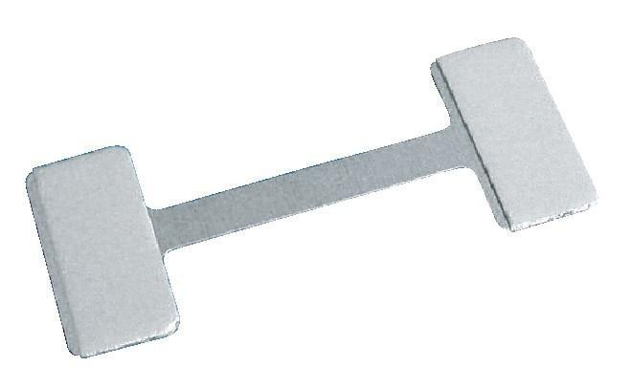
FEUILLE DE ROUTE
STOP RAYON + TWISTER METAL
BELLE ET SEBASTIEN 2
CODE MINOS :
821 839

